Slide 1
Книги военного времени: итоги патриотического рейда «И память о войне нам книга оживит: книги, изданные в годы Великой отечественной войны» в ульяновской области
ОГБУК Ульяновская областная библиотека для детей и юношества имени С.Т. Аксакова

Slide 2
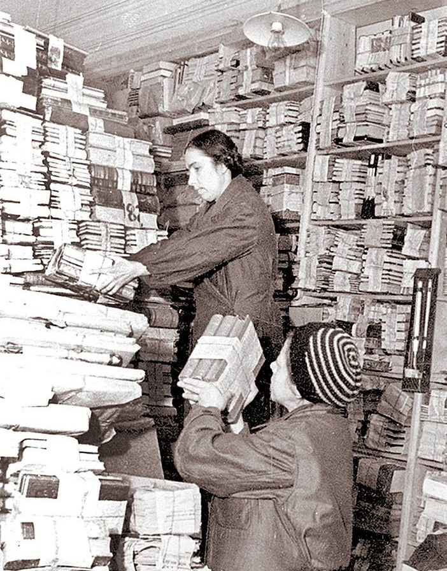
ОГБУК Ульяновская областная библиотека для детей и юношества имени С.Т. Аксакова

Slide 3
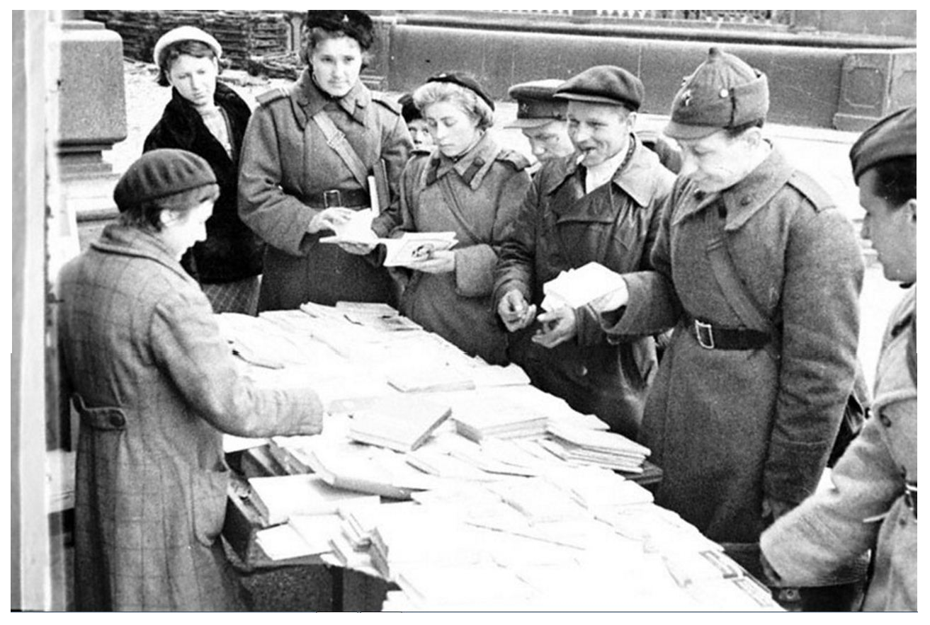
ОГБУК Ульяновская областная библиотека для детей и юношества имени С.Т. Аксакова

Slide 4
Слайд о рейде (у тани спросить)
ОГБУК Ульяновская областная библиотека для детей и юношества имени С.Т. Аксакова

Slide 5
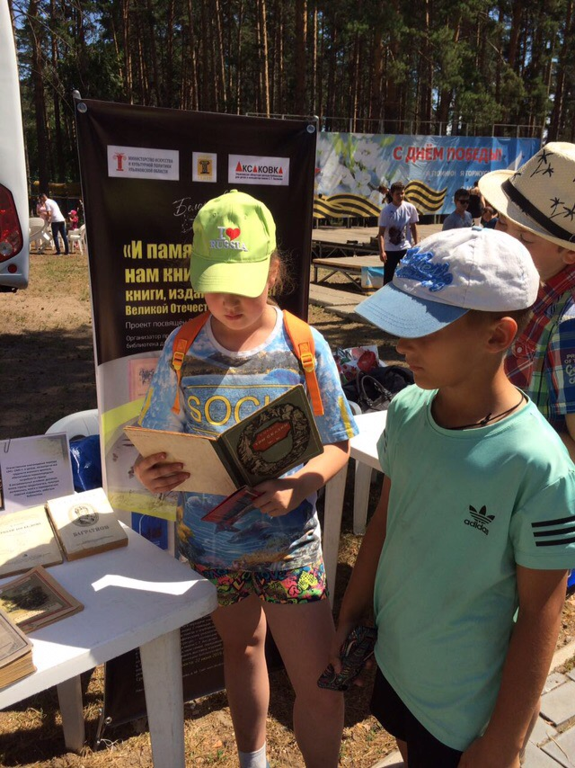
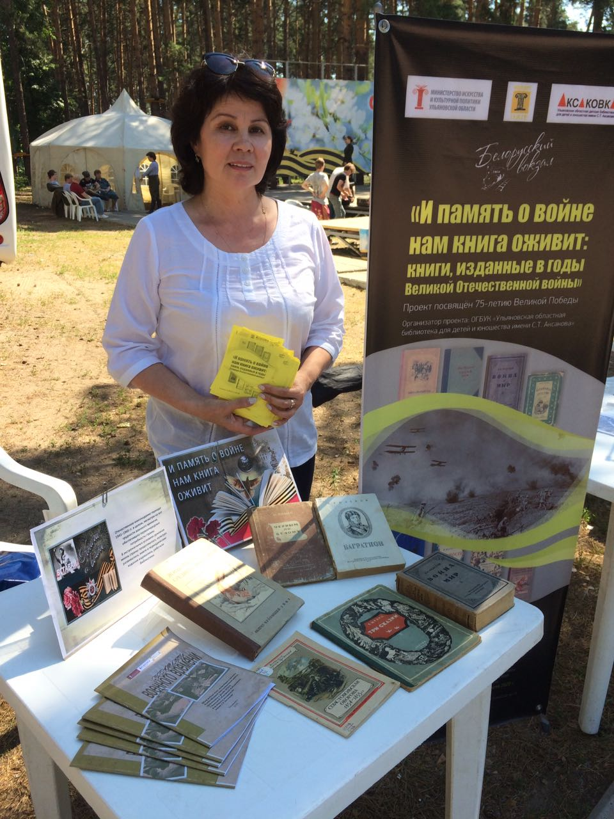
ОГБУК Ульяновская областная библиотека для детей и юношества имени С.Т. Аксакова

Slide 6
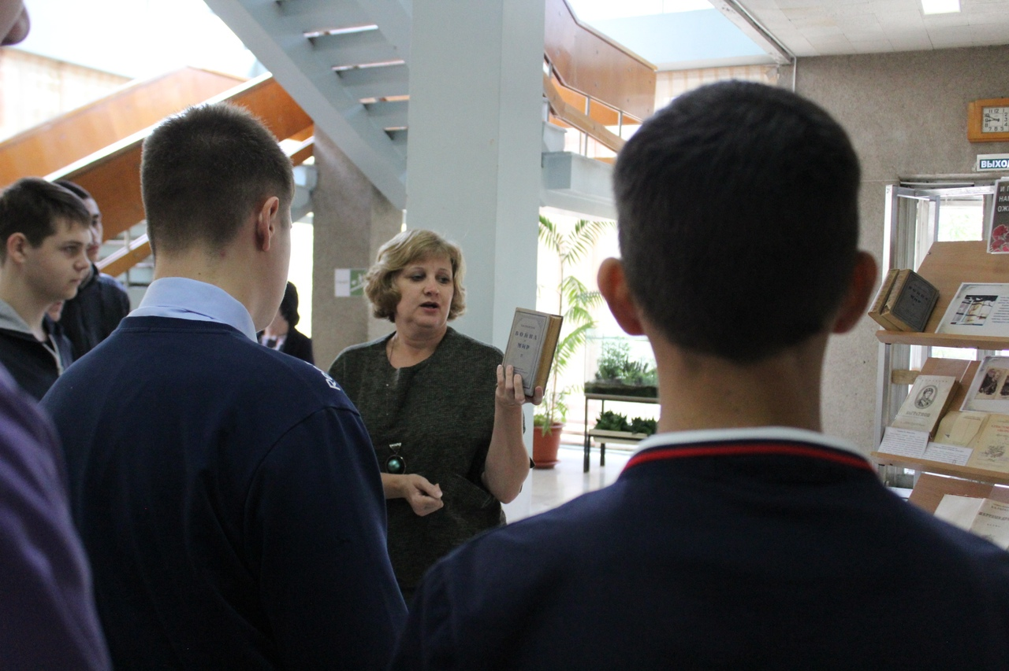
ОГБУК Ульяновская областная библиотека для детей и юношества имени С.Т. Аксакова

Slide 7
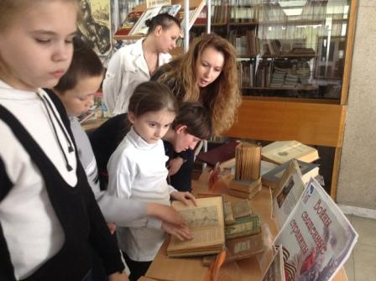
ОГБУК Ульяновская областная библиотека для детей и юношества имени С.Т. Аксакова

Slide 8
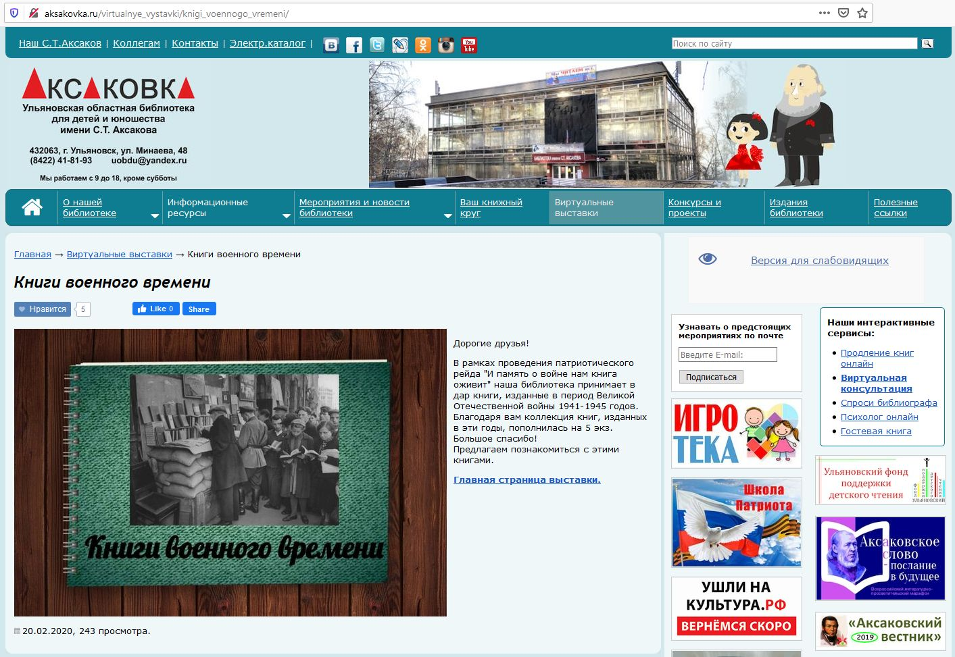
ОГБУК Ульяновская областная библиотека для детей и юношества имени С.Т. Аксакова

Slide 9
ОГБУК Ульяновская областная библиотека для детей и юношества имени С.Т. Аксакова

Slide 10
ОГБУК Ульяновская областная библиотека для детей и юношества имени С.Т. Аксакова

Slide 11
ОГБУК Ульяновская областная библиотека для детей и юношества имени С.Т. Аксакова

Slide 12
ОГБУК Ульяновская областная библиотека для детей и юношества имени С.Т. Аксакова

Slide 13
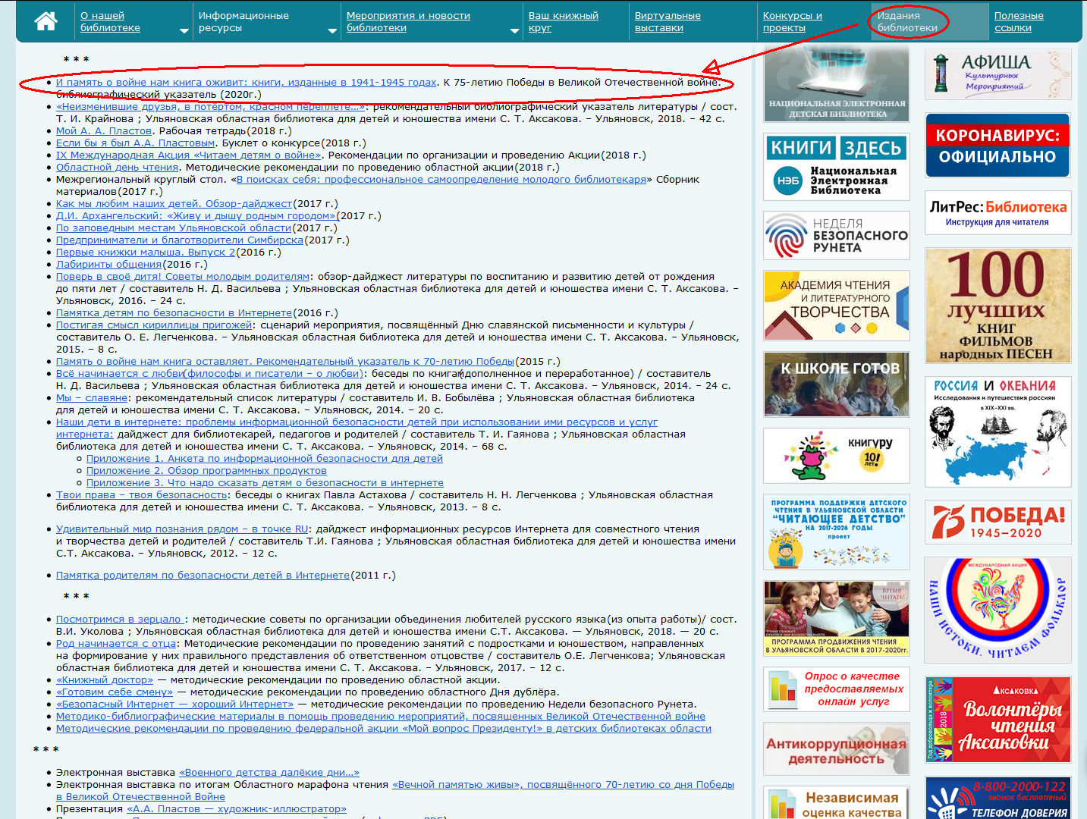
ОГБУК Ульяновская областная библиотека для детей и юношества имени С.Т. Аксакова

Slide 14
ОГБУК Ульяновская областная библиотека для детей и юношества имени С.Т. Аксакова

Slide 15
ОГБУК Ульяновская областная библиотека для детей и юношества имени С.Т. Аксакова

Slide 16
Благодарю за внимание Крупина Маиса Ильинична aksakovka.ru
ОГБУК Ульяновская областная библиотека для детей и юношества имени С.Т.Аксакова

